Slide 1

身份认证、口令攻击技术与防御

Slide 2
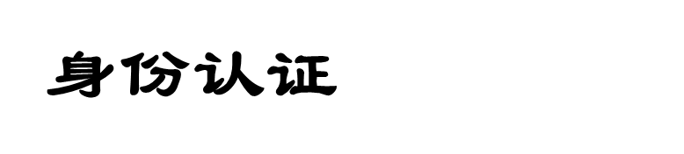



内容提纲
1
口令概述
2
口令攻击
3

Slide 3
身份认证方式
三种身份认证方式：
口令认证：用户名+口令
令牌认证
记忆卡令牌： 卡+PIN(个人识别数）
智能卡令牌：嵌入了微处理芯片和存储器，可选择静态、动态口令和挑战-应答三种协议
生物认证：生物特征
指纹认证（40个特征点）
人像认证
姿势（主要是手势）认证
声音
视网膜认证（400特征）

Slide 4
哪些场合需要口令？
场合？
进入计算机系统或应用系统时的身份认证，用户名／口令（或帐号／密码）是最常见的方式
保护文档（办公文档：Office, PDF；存档文件：RAR，ZIP）

Slide 5
口令
口令(password)，是最常用的认证方式，俗称为“密码”。
注意：与密码运算中的密码不是一个概念！
当被认证对象要求访问提供服务的系统时，系统要求被访问者提交口令，系统收到口令后将其与数据库中存储的用户口令进行比较，以确认访问者是否为合法。

Slide 6
口令分类
静态口令和动态口令

Slide 7
（一） 静态口令

Slide 8
静态口令
用户在注册阶段生成用户名和初始口令，系统在其用户文件或数据库中保存用户的信息（用户名和口令）。当用户登录认证时，将自己的用户名和口令上传给服务器，服务器通过查询其保存的用户信息来验证用户上传的认证信息是否和保存的用户信息相匹配。如果匹配则认为用户是合法用户，否则拒绝服务，并将认证结果回传给客户端。用户定期改变口令，以保证安全性。这种口令因其实现简单、使用方便，得到了广泛的应用。

Slide 9
静态口令面临的安全威胁
口令监听
截取／重放
简单口令猜测
字典攻击
穷举攻击
伪造服务器攻击
口令泄露
直接破解口令文件

Slide 10
口令攻击的方法
弱口令扫描：最简单的方法，入侵者通过扫描大量主机，从中找出一两个存在弱口令的主机。
口令监听：通过嗅探器软件来监听网络中的数据包来获得密码。对付明文密码特别有效，如果获取的数据包是加密的，还要涉及解密算法解密。
社会工程学：通过欺诈手段或人际关系获取密码。
暴力破解：尝试所有字符的组合方式。获取密码只是时间问题，是密码的终结者。

Slide 11
口令攻击的方法（cont.）
简单口令猜解：很多人使用自己或家人的生日、电话号码、房间号码、简单数字或者身份证号码中的几位；也有的人使用自己、孩子、配偶或宠物的名字，这样黑客可以很容易通过猜想得到密码。
字典攻击：利用程序尝试字典中的单词的每种可能。字典可以是一个英语词典或其他语言的词典，也可以附加各类字典数据库，比如名字和常用的口令。
其它破解方式：安装木马或键盘记录程序等。

Slide 12
口令规则与弱口令
与账号关联的规则：
比如注册账号是test，口令是test123。
与账号无关的规则（有限遍历模式）：
比如日期类型的8位（如19810316）或6位数字（如810316）：用生日做口令的用户小心了！
11位数字遍历：用手机号码做口令的用户小心了！
6位数字或6位小写字母遍历：简单口令的用户小心了！
一个字母加上若干位数字（比如b12345）
是不是很多人有这种图省事的习惯？
Notes:
板书和学生一起计算具有规则的口令其实是很不安全的，容易被猜测到。
以8位日期类型为例，表面上8位字符的密码空间很大，但如果是8位的日期格式，固定19**，假设用户是近50年出生的人，那么密码空间就只有50*12*31那么多了。

Slide 13
字典档（字典攻击）
字典攻击：利用程序尝试字典中的单词的每种可能性。字典可以是词典或者常用口令的字典数据库。
只有被破解用户的密码存在于字典档中，才会被这种方式所找到。
不要小看这种方式！网络上经常有不同的黑客彼此交换字典档，通常是包含了很多黑客经验的累积，对于安全意识不高的用户，破解率非常高。
Notes:
说明一下口令规则、字典攻击与暴力破解的关系：
通过口令规则可以帮助建立字典攻击的字典文件，通过字典文件可以减少暴力破解的遍历次数。

Slide 14
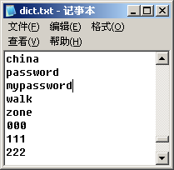
字典攻击
所谓的词典，实际上是一个单词列表文件。这些单词有的纯粹来自于普通词典中的英文单词，有的则是根据用户的各种信息建立起来的，如用户名字、生日、街道名字、喜欢的动物等。
简而言之，词典是根据人们设置自己账号口令的习惯总结出来的常用口令列表文件。

Slide 15
字典攻击(2)
使用一个或多个词典文件，利用里面的单词列表进行口令猜测的过程，就是词典攻击。
多数用户都会根据自己的喜好或自己所熟知的事物来设置口令，因此，口令在词典文件中的可能性很大。而且词典条目相对较少，在破解速度上也远快于穷举法口令攻击。
在大多数系统中，和穷举尝试所有的组合相比，词典攻击能在很短的时间内完成。

Slide 16
字典攻击(3)
用词典攻击检查系统安全性的好处是能针对特定的用户或者公司制定。
如果有一个词很多人都用来作为口令，那么就可以把它添加到词典中。
在Internet上，有许多已经编好的词典可以用，包括外文词典和针对特定类型公司的词典。
例如，在一家公司里有很多体育迷，那么就可以在核心词典中添加一部关于体育名词的词典。

Slide 17
字典攻击(4)
经过仔细的研究了解周围的环境，成功破解口令的可能性就会大大的增加。
从安全的角度来讲，要求用户不要从周围环境中派生口令是很重要的。

Slide 18
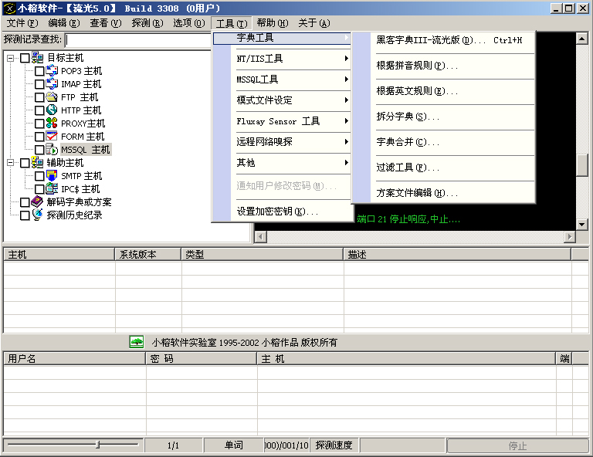
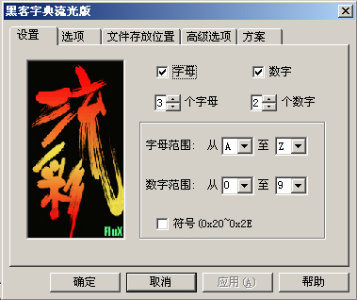
工具使用：黑客字典的生成
Notes:
给学生演示如何根据口令规则生成黑客字典文件。
并演示使用流光软件的高级扫描功能，载入字典文件进行口令扫描。
给学生解释：生成的字典文件就是一个文本文件。字典文件几乎在各种口令破解软件中都有需要。

Slide 19
暴力破解
“暴力”即计算机的强大计算能力：
一个由4个小写字母组成的口令可以在几分钟内被破解；
一个由大小写字母、数字和标点组成的6位口令，可能的组合达4千亿种。如果每秒钟可以试100万种组合，可以在5天内破解。
使用字典档和口令规则设定可以减少这种遍历。

Slide 20
暴力破解
很多人认为，如果使用足够长的口令或者使用足够完善的加密模式，就能有一个攻不破的口令，真正攻不破的口令只有一次性口令。
事实上，是没有攻不破的口令的，攻破只是一个时间的问题，哪怕是花上100年才能破解一个高级加密方式，但是起码他是可以破解的，而且破解的时间会随着计算机处理速度的提高而减少。10年前需要花100年才能破解的口令可能现在只要花一星期甚至一个小时就可以了。

Slide 21
暴力破解(2)
如果有速度足够快的计算机能尝试字母、数字、特殊字符所有的组合，将最终能破解所有的口令。这种攻击方式叫做强行攻击（也叫做暴力破解）。
使用强行攻击，先从字母a开始，尝试aa、ab、ac等等，然后尝试aaa、aab、aac ……。

Slide 22
暴力破解(3)
系统的一些限定条件将有助于强行攻击破解口令。
比如攻击者知道系统规定口令长度在6~32位，那么强行攻击就可以从6位字符串开始破解，并不再尝试大于32位的字符串。

Slide 23
暴力破解(4)
使用强行攻击，基本上是CPU的速度和破解口令的时间上的矛盾。
现在的台式机性能增长迅速，口令的破解会随着内存价格的下降和处理器速度的上升而变得越来越容易了。

Slide 24
暴力破解(5)
一种新型的强行攻击叫做分布式暴力破解，如果攻击者希望在尽量短的时间内破解口令，他不必购买大批昂贵的计算机，而是把一个大的破解任务分解成许多小任务，然后利用互联网上的计算机资源来完成这些小任务，加快口令破解的进程。

Slide 25
组合攻击
词典攻击虽然速度快，但是只能发现词典单词口令；暴力攻击能发现所有口令，但是破解的时间长。
很多情况下，管理员会要求用户的口令是字母和数字的组合，而这个时候，许多用户就仅仅会在他们的口令后面添加几个数字，例如，把口令从ericgolf改成ericgolf2324，这样的口令利用组合攻击很有效。
组合攻击是在使用词典单词的基础上在单词的后面串接几个字母和数字进行攻击的攻击方式。

Slide 26
组合攻击(2)
组合攻击是使用词典中的单词，但是对单词进行了重组，它介于词典攻击和暴力攻击之间。

Slide 27
主要攻击方法比较
 | 字典攻击 | 暴力攻击 | 组合攻击
攻击 速度 | 快 | 慢 | 中等
破解口令数量 | 找到所有词典单词 | 找到所有口令 | 找到以词典为基础的口令

Slide 28
其它的攻击方式
口令安全最容易想到的一个威胁就是口令破解，许多公司因此花费大量功夫加强口令的安全性、牢固性、不可破解性，但即使是看似坚不可摧很难破解的口令，还是有一些其它手段可以获取的，类似大开着的“后门”。
社会工程学
偷窥
搜索垃圾箱
口令蠕虫
特洛伊木马
网络监听
重放

Slide 29
社会工程学
社会工程学：是一种让人们顺从你的意愿、满足你的欲望的一门艺术与学问，并不直接运用技术手段，而是一种利用人性的弱点、结合心理学知识，通过对人性的理解和人的心理的了解来获得目标系统敏感信息的技术。简单来说，就是欺骗人们去获得本来无法访问的信息。
在多数的公司里，如果得到信任，就会被允许拥有访问这个公司信息的特权，如雇员、合同方。
如果攻击者能通过一些方式得到系统可用的访问账号和口令，或使公司内部的某个人确信他是被信任的实体，他就很可能获得系统的访问权限。

Slide 30
社会工程学(2)
攻击者：喂，我是大为。我在技术支持中心工作，现在我要对你的系统进行例行维护。
受骗者：是吗？我从来没有听说支持中心要对我们的系统进行例行维护。
攻击者：嗯，是这样，上个季度我们才开始做这个工作。我们正在为所有远程用户做例行维护。我刚刚做完北区的所有计算机的维护。实际上，绝大多数用户都说，经过这次维护之后，他们的计算机的速度明显加快了。
受骗者：是吗？那好，如果其它人的机器速度都加快了，那么我也这样做一下。现在我需要做些什么？
攻击者：嗯，你不需要做什么。我可以远程地把一切都为你做好，但为了能够这样做，我需要知道你的VPN用户名和口令。
受骗者：你真的能够远程地做好这一切？真是太好了。嗯，我的用户名是abc，口令是chaodong。
攻击者：太好了。谢谢你的协助。我将以VPN方式登录到你的计算机，并进行例行维护。这只需要几分钟的时间。
至此，我们得到
了用户名和密码

Slide 31
偷窥
得到口令的另一个简单而又可行的方法就是观察别人敲口令，这种办法就叫偷窥。在开放的三维空间，这一点并不难。
有人曾经做过一个“偷窥”的实验：在一个纽约的冬天，他在一个公司后门的入口处停下汽车，当他从汽车里出来的时候身穿长大衣，提着一个似乎很重的箱子，跟在一个正要进入大楼的人的身后。询问那个人是否可以帮他把大门打开，而那个人也照做了，而且并没有询问他是否有徽章，第一步成功，成功地进入了建筑楼内；然后他找到了管理员的工作间，因为他想得到管理员的权限，通过桌子上的一份文件，他得到了管理员的名字，当管理员进来以后，他谎称他们公司正在做一个测试，给管理员电子邮件，想知道他是否有收到。当管理员登陆系统的过程中，他就站在管理员的身后，并成功地偷窥到了管理员的口令，也就偷窥到了系统的管理员权限。

Slide 32
搜索垃圾箱
有许多的人在丢弃垃圾的时候甚至不把电子邮件、文档、计划和口令撕成两半就丢弃了，更别说粉碎后再丢弃。
而且许多公司的垃圾都是丢到一个垃圾箱里，大多数清洁工都是在晚上打扫办公室，如果凌晨2点到一些垃圾箱去找找，会很容易就找出一些相当有用的资料。

Slide 33

口令蠕虫
口令攻击和蠕虫结合在一起。
2003年，“口令蠕虫”突袭我国互联网，它通过一个名为dvldr32.exe的可执行程序，实施发包进行网络感染操作。数以万计的国内服务器被感染并自动与境外服务器进行连接。
该“口令蠕虫”的特点如下：
自带一份口令字典，对网上主机超级用户口令进行基于字典的猜测。
一旦猜测口令成功，该蠕虫植入7个与远程控制和传染相关的程序，立即主动向国外的几个特定服务器联系，并可被远程控制。
可以实现大规模的自动化口令攻击，扫描流量极大，容易造成网络严重拥塞。

Slide 34
口令蠕虫（2）
口令攻击是常见的黑客攻击方式，但像“口令蠕虫”这样形成大面积、大规模自动化的网上口令攻击，并致使被攻击系统与国外特定服务器进行连接，是一种新的网络攻击方式。
与以往利用操作系统或应用系统的技术漏洞进行攻击不同的是，“口令蠕虫”所利用的是网上用户对口令等管理的弱点进行攻击。

Slide 35
特洛伊木马
木马可以任意地窥视你整个硬盘中的内容，监听键盘敲击行为等，从而悄无声息地盗走用户的口令。

Slide 36
网络监听
如果口令在网络上明文传输，那么很容易通过网络监听来得到网络上传输的口令。
如果是在共享是局域网内，用普通的Sniffer、Wireshark工具就可以嗅探到整个局域网内的数据包。
如果是在交换式局域网中，可以用ARP欺骗来监听整个局域网内的数据。
还可以在网关或者路由器上安装监听软件，从而监听通过网关或者路由器的所有数据包。

Slide 37
重放
为了防止传输过程中口令被监听，系统可能会对口令进行加密，黑客即使监听到了口令密文，也无法知道口令明文。
但是黑客可以把截取到的认证信息重放，从而完成用户登陆。

Slide 38
（二）动态口令

Slide 39
动态口令
也称为一次性口令，其基本原理：在用户登录过程中，基于用户口令加入不确定因子，对用户口令和不确定因子进行单向散列函数变换，所得的结果作为认证数据提交给认证服务器。认证服务器接收到用户的认证数据后，把用户的认证数据和自己用同样的散列算法计算出的数值进行比对，从而实现对用户身份的认证。

Slide 40
动态口令分类
动态口令按生成原理可分为非同步和同步两种认证技术。
非同步认证技术生成的动态口令主要是依据挑战－响应原理来实现。
同步认证技术包括与时间有关的时钟同步认证技术和与时间无关的事件同步认证技术。

Slide 41
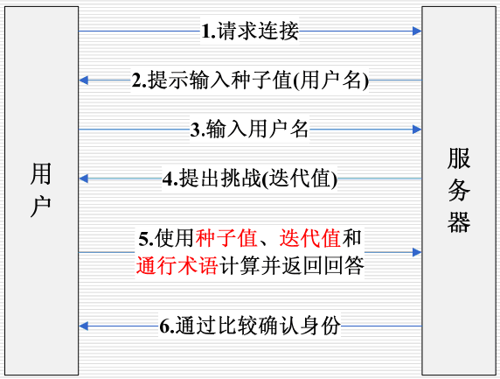
动态口令认证过程
挑战—响应机制

Slide 42
动态口令认证过程
挑战—响应机制
1）首先，在用户和远程服务器之间建立一个秘密，该秘密在此被称为“通行短语” ，相当于传统口令技术当中的“口令” 。同时，它们之间还具备一种相同的“计算器”，该计算器实际上是某种算法的硬件或软件实现，它的作用是生成一次性口令；
2）当用户向服务器发出连接请求时，服务器向用户提示输入种子值。种子值（seed）是分配给用户的在系统内具有唯一性的一个数值，也就是说，一个种子对应于一个用户，同时它是非保密的；

Slide 43
动态口令认证过程
挑战—响应机制
3）服务器收到用户名之后，给用户回发一个迭代值（iteration）做为“挑战”。迭代值是服务器临时产生的一个数值，与通行短语和种子值不同的是：它总是不断变化的。可以把迭代值形象地理解为一个随机数。

Slide 44
动态口令认证过程
挑战—响应机制
4）用户收到挑战后，将种子值，迭代值和通行短语输入到“计算器”中进行计算，并把结果作为回答返回服务器
5）服务器暂存从用户那里收到的回答。因为它也知道用户的通行短语，所以它能计算出用户正确的回答，通过比较就可以核实用户的确切身份。

Slide 45
动态口令认证过程
动态口令中的什么相当于静态口令中的用户名？
可以把种子值形象地理解为用户名。

Slide 46
动态口令的安全性
我们可以看出，用户通过网络传给服务器的口令是种子值，迭代值和通行短语在计算器作用下的计算结果，用户本身的通行短语并没有在网上传播。
只要计算器足够复杂，就很难从中提取出原始的通行短语，从而有效地抵御了网络监听攻击。又因为迭代值总是不断变化的，比如每当身份认证成功时，将用户的迭代值自动减1，这使得下一次用户登录时使用鉴别信息与上次不同（一次性口令技术由此得名），从而有效地阻止了重放攻击。

Slide 47
动态口令的安全性
总之，与传统口令技术的单因子（口令）鉴别不同，一次性口令技术是一种多因子（种子值，迭代值和通行短语）鉴别技术，其中引入的不确定因子使得它更为安全。

Slide 48
内容提要
口令概述
1
口令破解
2
口令安全防御
3

Slide 49
（一）Windows密码破解

Slide 50
Windows密码：安全策略
Windows中的本地安全授权子系统（LSASS，Local Security Authority Subsystem Service）负责有关安全方面的功能；
该子系统将用户登录过程中输入的用户名和密码信息发送给安全帐号管理器（SAM，Security Account Manage）以决定登录尝试是否合法；
SAM中的SAM数据库（也称为SAM文件）记录了每一个用户帐号的密码记录。

Slide 51
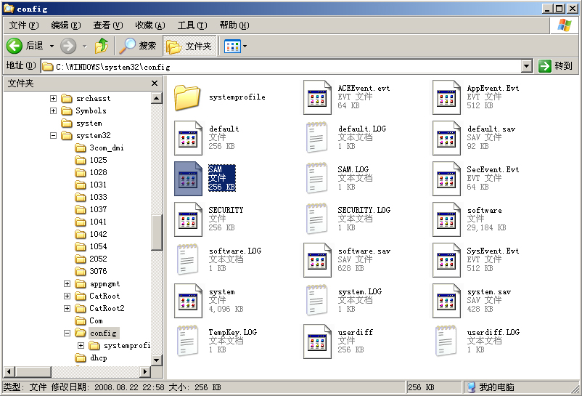
Windows密码： SAM文件
二进制形式存储
Notes:
可以通过光盘启动的Windows口令破解程序把SAM文件里某用户对应的口令清为空
位置：%SystemRoot%\system32\config\sam

Slide 52
Windows密码： SAM密码表示
SAM文件中每个用户帐号有两条密码记录：LM密码表示和NT哈希表示。
样例：
susan:1001:1C3A2B6D939A1021AAD3B435B51404EE:E24106942BF38BCF57A6A4B29016EFF6:::
用户名
ID
LM密码表示
NT哈希表示
LM把长度小于14的密码填充空白符调整为14个字符，再分割成长7字符的两部分，每一部分用作一个十六进制数的DES加密的密钥。详细方法见实验：“window密码破解”
NT哈希使用MD-4哈希算法产生128比特位的哈希值。
NT表示比LM表示的安全强度大的多：8位密码的NT哈希破解难度是LM的890倍。
Windows 7以后，默认不包含LM密码表示
Notes:
问题：SAM中为什么一个帐号有两条密码记录？NT哈希表示比LM表示的安全性高，但为了后向兼容性，保留了LM表示。
要给学生强调：LM既不是哈希也不是一个加密后的密码，只是一个加密后的固定的十六进制数，密码作为这个十六进制数的密钥。
LM的脆弱性在于：字符串被分割成两个7位字符分别处理。猜解两个7位密码比猜解一个14位密码要简单得多。

Slide 53
Windows的口令文件
Windows对用户账户的安全管理使用了安全账号管理器(Security Account Manager，简称SAM)的机制。
SAM数据库在磁盘上保存在%systemroot%system32\config\目录下的sam文件中。
SAM数据库中包含所有组、帐户的信息，包括密码的HASH、帐户的SID等。
Notes:
hacker在得到administratir后往往渴望知道更多的秘密，而所以的用户信息都是保 存在SAM文件中，这样，破解SAM也就是hacker接下来要做的。我们知道SAM的加密算法 沿用了LanManager的散列单项加密算法，导致了hacker可以用逆向破解这种算法加密的 SAM。 在对SAM破解之前，我们首先要获取SAM文件，部分NT系统中的SAM是被锁死的，在这 种情况下我们可以用以下方法： ①引导另一个操作系统：利用NTFS DOS的系统驱动来获得对NTFS硬盘的访问权限，抓出 SAM。 ②获取备份SAM：NT的Rdisk会在%system root%\reqair目录中将SAM备份为一个名为 SAM._的拷贝压缩，多数管理员在将这些信息拷贝后一般都会忘记删这些文件（以至于 hacker可以拷贝到这个文件) ③得到SAM后用LOphcrack进行破解，由于LOphcrack的强大功能，密码的破译也只是一个 迟早的事。 其实hacker在tlenet带目标服务器后（如果是个企业内网）,输入net view整个企业 内部域的计算机已一展无余，然后通过映射驱动盘net use：z:\\192.169.x.x\c$(建立 IPC$前提下），这样内网的秘密资料也搞到手了。

Slide 54
Windows的口令文件(2)
黑客在攻入系统后往往渴望知道更多的秘密，而所有的用户信息都是保存在SAM文件中，这样，破解SAM也就是黑客接下来要做的。

Slide 55
Windows的口令文件(3)
在对SAM破解之前，我们首先要获取SAM文件，登陆Windows系统后SAM是被锁死的，我们可以用以下方法获取SAM文件：
引导另一个操作系统：利用NTFS DOS的系统驱动来获得对NTFS硬盘的访问权限，抓出SAM。
获取备份SAM：Windows会在%system root%\repair目录中备份一个SAM文件，多数管理员都会忘记删这些文件。

Slide 56
Windows的口令文件(4)
Windows NT对同一用户口令采用两套单向散列函数进行运算，即单向LM散列算法和单向NT散列算法，两种算法的结果都保存在SAM文件中。
单向LM散列函数对口令的处理上存在缺陷。

Slide 57
Windows的口令文件(5)
LM对口令的处理
首先，将用户口令中的字母都转换成大写字母。如果口令不足14个，则以0补足；如果超过14个，则通过截尾变成14个。
然后，将其平均分成两组，每组7个字符，加上一个字符的奇偶校验，构成8个字符，作为64比特特德DES密码。
最后，分别用这两组DES加密魔术字符（已被破解出，即8个字符"KGS!@#$%" ，16进制为4B47532140232425），将两组结果连接起来形成一个散列函数值。
如果一个用户口令为空，则经过这番运算，得到的LM散列值为：AAD3B435B51404EEAAD3B435B51404EE

Slide 58
Windows的口令文件(6)
考虑这样一个口令：Af32mRbi9，这个口令包含了大写字母、小写字母和数字，并且无规律，可以认为是符合安全要求的一个口令。但经过LM的处理后，Af32mRbi9就变成AF32MRB和I900000两部分，LM接下来将对这两部分分别进行加密处理。但这样一来，对口令破解程序来说，难度和运算时间就大大降低了，因为它只要破解两个7字符的口令，而且不需要测试小写字符情况。
对Af32mRbi9这个口令而言，原有的9位口令分成了两组，一组7位，一组2位，其穷举法组合以数量级的形式减少了！问题的关键点就仅在第一组的7位字符上了。这对攻击者来说，是再好不过的事情了。

Slide 59
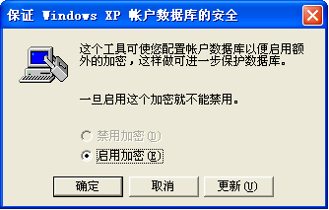
Windows的口令文件(7)
微软在win NT4的SP3之后，提供syskey.exe来进一步加强NT的口令。
当syskey被激活，口令信息在存入注册表之前还会进行一次加密处理，以防止轻易破解口令。
在命令提示行下输入syskey即可配置：

Slide 60
Windows NT, 2000口令攻击
Windows NT和2000的口令攻击很简单。
在NT和2000的操作系统中，如果从DOS启动然后删除了sam文件，则当系统重新启动时，会默认生成一个sam文件，并将管理员密码置为空。
这样就能轻松登陆系统了。

Slide 61
Windows XP, 2003口令攻击
用于NT和2000的方法对XP和2003的系统并不奏效。
因为如果不小心删除了sam文件，系统将无法启动，除非将备份的sam文件(在%SystemRoot%\repair目录下)恢复回来。
但是我们知道了上述四种版本的Windows系统的账户密码是基于SAM机制的，那么对密码的破解就可以针对SAM文件进行。

Slide 62
Windows XP, 2003口令攻击（2）
攻击方法（同样适用于NT和2000系统）
提取SAM文件进行破解
用备份的SAM文件替换当前SAM文件
使用口令修改软件
替换屏保程序

Slide 63
提取SAM文件进行破解
用DOS启动盘启动计算机，并把SAM文件拷贝出来，用软件进行分析破解，则可以得到系统的口令。
有很多软件都有分析SAM文件的功能，如L0phtCrack，由于L0phcrack功能强大，密码的破译只是一个迟早的事。

Slide 64
用备份的SAM文件替换当前SAM文件
攻击者用DOS启动盘启动后，还可以用%SystemRoot%\repair\asm覆盖%SystemRoot%\system32\config\sam，这样系统管理员Administrator的密码就恢复成安装操作系统时的密码了，而大部分人在安装操作系统时都将初始密码设置为空或者很简单。

Slide 65
使用口令修改软件(1)
目前有许多相应的软件可以在不登陆系统的情况下修改系统密码，如Passware Kit Enterprise这款软件可以自动把administrator密码修改为12345。
Passware Kit Enterprise可以找回多种办公室应用程序档案失去或忘记的密码，包括Excel、Word、Windows 2003/XP/2K/NT、Lotus Notes、RAR、 WinZip、Access、Outlook、Acrobat、Quicken、QuickBooks、WordPerfect以及VBA，在此我们只需要使用其中的Windows KEY功能。

Slide 66
使用口令修改软件（2）
Windows KEY运行后，在软驱中放一张空白软盘，生成一张恢复系统管理员的密码盘，其中共3个文件，分别是Txtsetup.oem、Winkey.sys和Winkey.inf。
现在用Windows安装光盘启动电脑，启动过程中按F6键让系统采用第三方驱动程序。此时，放入该软盘就会自动跳到Windows KEY的界面。这时它会强行把Administrator的密码换成“12345”。
当你重新启动以后，会要求再次修改密码。

Slide 67
替换屏保程序(1)
这个方法是利用当系统在长时间没有动作时，启动屏幕保护程序的特点。
利用这种方法的前提是我们还是需要有一张启动盘，如果系统盘是FAT格式，则普通的DOS启动盘就行了；如果是NTFS格式，则需要一张能够识别NTFS文件的DOS启动盘。

Slide 68
替换屏保程序（2）
我们可以把“%systemroot%\system32\logon.scr”替换为“cmd.exe”，然后在系统登陆处等待，过一会，系统就会去运行“logon.scr”这个屏保，因为你替换了这个屏保文件，所以实际上运行的是“cmd.exe”，并且是“localsystem”权限，现在你就可以破解密码了。
最简单的就是在“cmd.exe”里运行“net user administrator”，成功后管理员密码被清空，这样就删除了管理员帐户的密码。

Slide 69
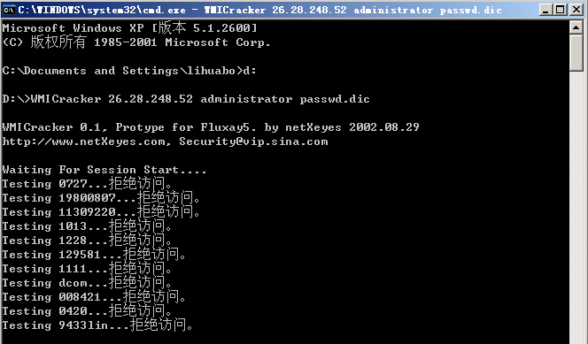
工具使用：暴力破解+字典
WMICracker：扫描目标主机135端口
使用：WMICracker <IP> <Username> <Password File> [Threads]
Notes:
必须开放135端口RPC服务，适用于2000，XP SP1（SP2，SP3不行），2003

Slide 70
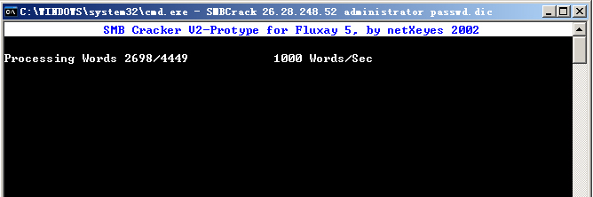
工具使用：暴力破解+字典
SMBCrack：使用SMB协议
使用：SMBCrack <IP> <Username> <Password File>
Notes:
必须开放SMB服务，Server Message Block服务信息块，适用于2000，XP SP1（SP2，SP3不行），2003

Slide 71
系统口令破解软件
Cain：集合多种攻击工具的软件。对于Windows系统，能破解LM和NT哈希密码，以及跨网络的LM、NTLM挑战-响应认证；
PWDUMP4：主要用于获取本地或远端Windows系统的SAM文件，配合LC5等破解软件使用；
LC5：L0phtCrack 5.04，可用于破解Windows和Unix/Linux系统密码；
John the Ripper：是Unix/Linux平台上最好的密码破解软件之一。

Slide 72
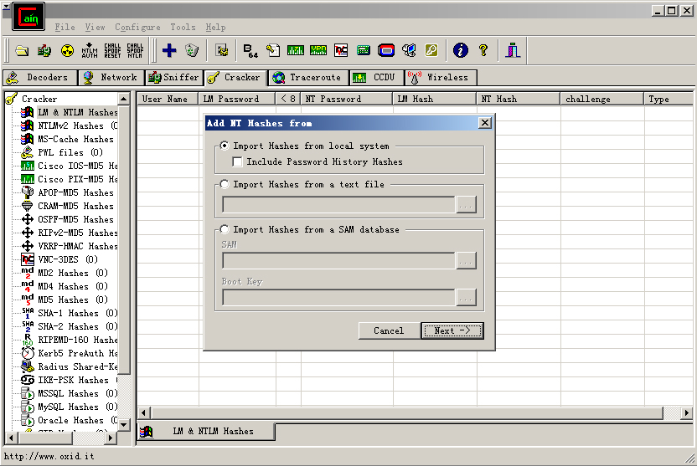
（一）Cain：导入口令文件

Slide 73
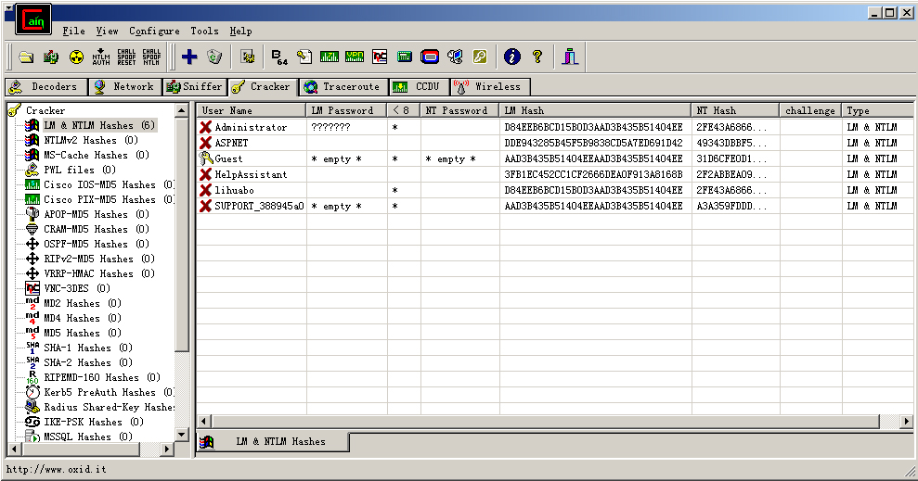
（一）Cain：导入口令文件
LM密码
NT密码
LM密码表示
NT哈希
密码是否小于8位，*表示小于8位，容易破解

Slide 74
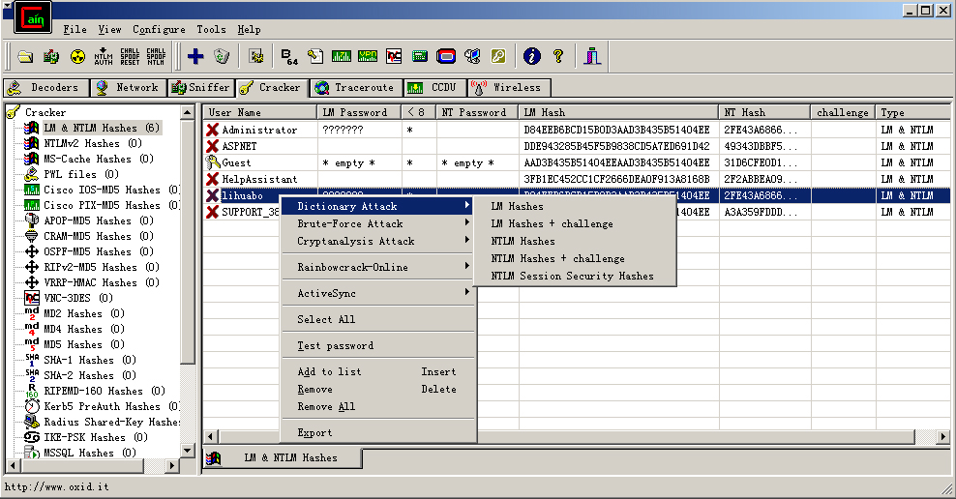
（一）Cain：口令破解
字典破解
暴力破解

Slide 75
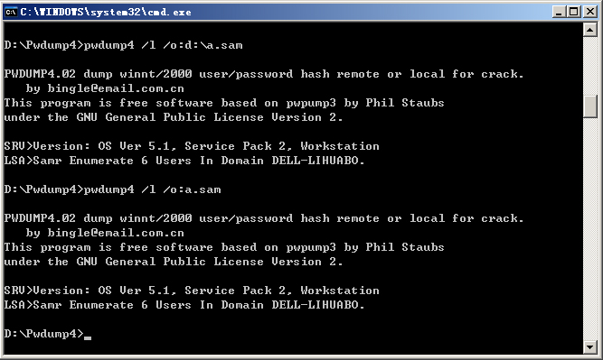
（二）Pwdump4：获取SAM
将本机的sam信息导出到a.sam文件中

Slide 76
（二）Pwdump4：使用方法
命令：
PWDUMP4 [Target|/l][/s:share][/o:outputFile] [/u:userName]
说明： [Target]：标计算机的名称或者ip地址 [/l]：在本地机器上运行 [/s:share]：用来共享文件 [/o:outputFile]：将SAM文件输出到给定的文件中。 [/u:userName]：使用用户名和密码登录远程计算机。

Slide 77
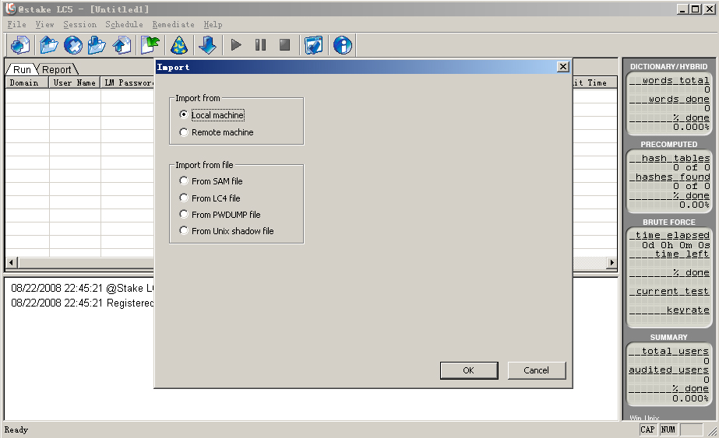
（三）LC5：导入密码表示
Notes:
解释导入的方式。
分为本机和远程机器两种；
导入的文件分为SAM文件、LC4文件、PWDUMP获取的SAM信息文件、Unix/Linux的影子文件

Slide 78
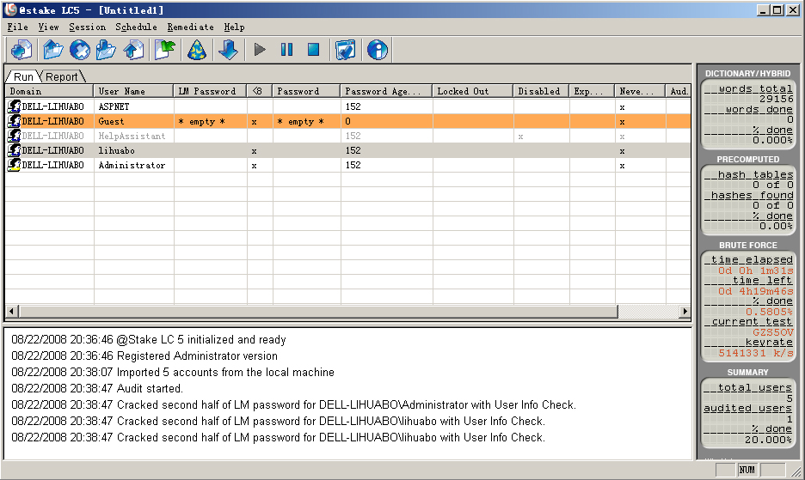
（三）LC5：密码破解
字典破解进度
散列表显示
密码是否小于8位，x表示小于8位，容易破解
暴力破解进度
所有用户数和需要破解的用户数

Slide 79
（二）Unix密码破解

Slide 80
Unix/Linux系统口令文件
Unix/Linux系统使用/etc/passwd文件创建和管理账户。文件存储信息的结构：
样例：
alice:$1$sumys0Ch$ao01LX5MF6U:502:502:alice
帐号
密码
UID
默认UID
登录目录
系统中任何用户和进程都可以读取/etc/passwd文件，安全性不高；
现在的系统把账户信息和口令密文分开存放，/etc/passwd文件用于保存账户信息，加密后的密码保存在/etc/shadow或/etc/secure这个影子口令文件中，只有root用户能够读取。

Slide 81
Unix的口令文件
UNIX系统用户的口令，本来是经过加密后保存在一个文本文件passwd中的，一般存放在/etc目录下，后来由于安全的需要，把passwd文件中与用户口令相关的域提取出来，组织成文件shadow，并规定只有超级用户才能读取。这种分离工作也称为shadow变换。
因此，在破解口令时，需要做UnShadow变换，将/etc/passwd与/etc/shadow合并起来。在此基础上才开始进行口令的破解。

Slide 82
Unix的口令文件
/etc/shadow文件包含用户的加密后口令相关的信息。每个用户一条记录。
记录的格式如下：username:passwd:lastchg:min:max:warn:inactive:expire:flag
username：登录名。
passwd：经过加密后的口令。
lastchg：表示从1970年1月1日起到上次更改口令所经过的天数。
min：表示两次修改口令之间至少要经过的天数。
max：表示口令的有效期，如为99999，则表示永不过期。
warn：表示口令失效前多少天内系统向用户发出警告。
inactive：表示禁止登录之前该用户名尚有效的天数。
expire：表示用户被禁止登录的天数。
flag：未使用。

Slide 83
Unix口令破解程序
Crack
John the Ripper
XIT
Slurpie

Slide 84
Crack
Crack是最著名的Unix系统上破解UNIX口令的工具之一。
Crack是一个旨在快速定位UNIX口令弱点的口令破解程序。Crack使用标准的猜测技术确定口令。
它检查口令是否为如下情况之一：和user id相同、单词password、数字串、字母串。
Notes:
（1） Crack
Crack是一个旨在快速定位UNIX口令弱点的口令破解程序。Crack使用标准的猜测技术确定口令。它检查口令是否为如下情况之一：和user id相同、单词password、数字串、字母串。Crack通过加密一长串可能的口令，并把结果和用户的加密口令相比较，看其是否匹配。用户的加密口令必须是在运行破解程序之前就已经提供的。
（2） John the Ripper
UNIX口令破解程序，但也能在Windows平台运行，功能强大、运行速度快，可进行字典攻击和强行攻击。

Slide 85
Crack工具介绍
Crack 的工作原理很简单。我们知道Unix加密口令是不会被解开的，这是因为加密算法是不可逆的。所以，一般的口令入侵是通过生成口令进行加密去匹配原口令密码，或直接从网上截获明文口令。
Crack 程序中包含了几个很大的字典库，进行解破时它会按照一定的规则将字词进行组合，然后对之进行加密，再与要解破的加密口令匹配。所以运行Crack通常要占用大量的CPU，并要运行相当长的时间才结束。

Slide 86
Crack工具介绍(2)
以Crack5.0为例，Crack5.0的安装和使用比较简单，可执行下列几步：
修改Crack, 修改CC之类的参数。
执行 Crack –makeonly 生成可执行代码。
执行 Crack –makedict 生成字典。
执行 scripts/shadmrg.sv > passwd 将/etc/passwd 和/etc/shadow 文件合并。
执行Crack passwd 解破passwd中的口令。
执行 ./Reporter 查看解破结果。

Slide 87
John The Ripper
John The Ripper这个软件是由著名的黑客组织UCF编写的，它支持UNIX、DOS、Windows。
对于老式的passwd文档（没有shadow），John可以直接读取并用字典穷举破解。
对于现代UNIX/Linux的passwd+shadow的方式，John提供了unshadow程序可以直接把两者合成出老式的passwd文件。
实验平台提供了LINUX环境下口令破解

Slide 88
John The Ripper(2)
John The Ripper有四种破解模式:
“字典文件”破解模式
（Worldlist Mode）
“简单”破解模式
（Single Crack）
“增强”破解模式
（Incremental Mode）
“外挂模块”破解模式
（External Mode）

Slide 89
“字典文件”破解模式
这是John所支持的破解模式中的最简单的一种，你要做的唯一的工作就是告诉John字典文件在哪，好让它取出破解。
在“字典文件”破解模式里可以使用“字词变化”功能，让这些规则自动的套用在每个读入的单词中，以增加破解的几率。
如字典中有单词cool，则John还会尝试使用cooler，coOl,Cool等单词进行解密。

Slide 90
“简单”破解模式
“简单”破解模式是专门针对“使用账号做密码”的懒人所设计的。
所谓“使用账号当做密码”的意思是，如果一个使用者的账号是“John The Ripper”，那么他的密码也会取为“John The Ripper”。
在“简单”破解模式里John会拿密码文件内的“账号”字段等相关信息来破解密码，并且使用多种“字词变化”的规则套用到“账号”内，以增加破解的几率。
如账号“John”,他会尝试使用John、John0、njoh、j0hn等规则变化来尝试密码的可能性。

Slide 91
“增强”破解模式
这是John里面功能最强大的破解模式，他会自动尝试所有的可能字符组合，然后当做密码来破解。
这个破解模式所需要的时间非常的冗长，因为要尝试全部组合字符是非常耗费时间的，所以John才会定义一些“字符频率表”（character frequency tables）来帮助破解。
简言之，这个破解方法就是暴力法，把所有的密码组合都试一次，来得到正确的结果。

Slide 92
“外挂模块”破解模式
这个破解模式是让使用者可以自己用C编写一些“破解模块程序”，然后，挂在John里面来使用。
其实所谓的“破解模块程序”就是一些用C语言设计好的函数。他的功能就是产生一些单词来让John尝试破解。而在执行John程序时，他在加载这些“破解模块程序”时会自动编译这些C函数来使用。

Slide 93
XIT
XIT是一个执行词典攻击的UNIX口令破解程序。XIT的功能有限，因为它只能运行词典攻击，但程序很小、运行很快。
Notes:
（3） XIT
XIT是一个执行词典攻击的UNIX口令破解程序。XIT的功能有限，因为它只能运行词典攻击，但程序很小、运行很快。
（4） Slurpie
Slurpie能执行词典攻击和定制的强行攻击，要规定所需要使用的字符数目和字符类型。如，可以能够Slurpie发起一次攻击，使用7字符或8字符、仅使用小写字母口令进行强行攻击。

Slide 94
Slurpie
Slurpie能执行词典攻击和定制的强行攻击，要规定所需要使用的字符数目和字符类型。

Slide 95
（三）密码哈希值破解

Slide 96
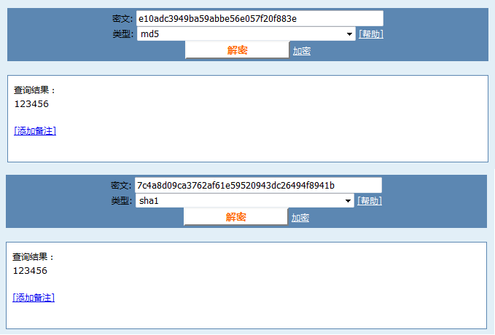
cmd5
cmd5（http://www.cmd5.com/）是一个MD5和SHA1散列值在线破解的网站，拥有全世界最大的数据库，完全收录1-6位大小写字母+数字+特殊字符、7位小写字母+数字、8位小写字母和8-11位数字，部分收录了8位小写字母+数字，网站平均破解成功率高达95%。49ba59abbe56e057

Slide 97
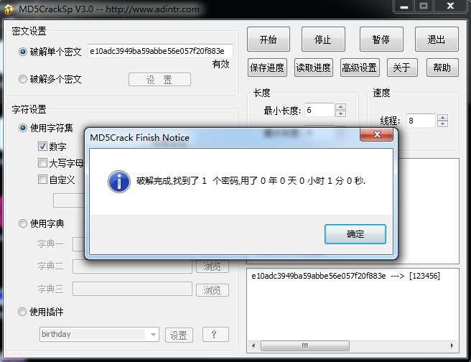
MD5Crack
MD5Crack(http://md5crack.adintr.com)是一个离线的MD5密码暴力破解软件，具有破解速度快，支持批量破解，保存进度和多线程的特点。

Slide 98
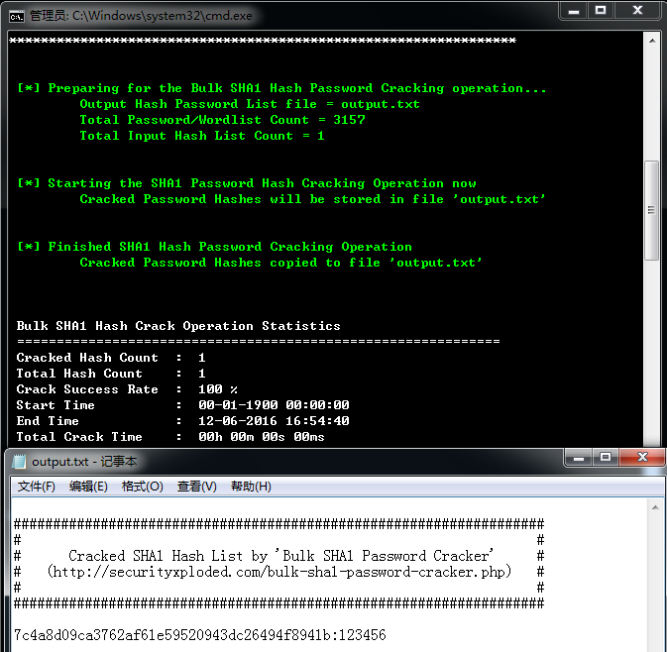
Bulk SHA1
Bulk SHA1密码破解器是一个命令行版本的SHA1密码破解工具，它能够自定义密码字典并且一次破解多个哈希值。

Slide 99
（四）常用文件密码破解

Slide 100
（1）Office文件口令破解
推荐软件：Advanced Office Password Recovery，可破解各类 Office 文档，主要文件格式有：
Microsoft Word、Excel、PowerPoint、Visio 文档，Access 数据库
Microsoft Project 文件
Microsoft OneNote 文件
Microsoft Outlook 个人存储文件、 Outlook VBA 宏文件
Microsoft Money 数据库
Microsoft Schedule+ 文件
Microsoft Backup 文件
Microsoft Mail 文件
Microsoft Pocket Excel 文件

Slide 101
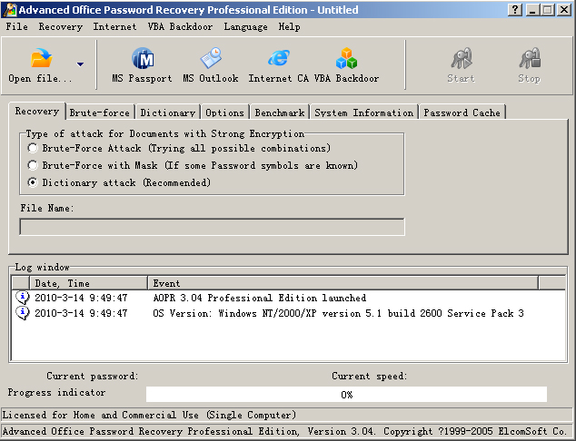
（1）Office文件口令破解

Slide 102
（2）存档文件口令破解
推荐软件：Advanced Archive Password Recovery， 可破解各类存档文档，主要文件格式有：
ZIP/PKZip/WinZip
ARJ/WinARJ
ACE/WinACE
RAR/WinRAR

Slide 103
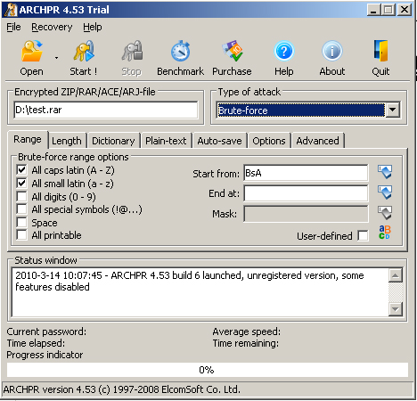
（2）存档文件口令破解

Slide 104
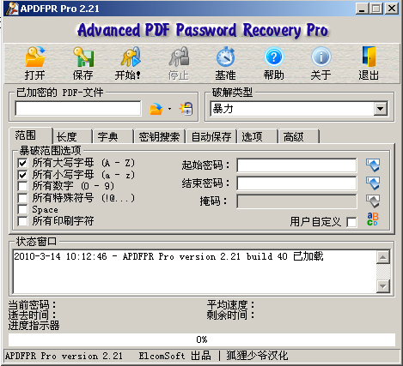
（3）PDF文件口令破解
推荐软件：Advanced PDF Password Recovery

Slide 105
（五）网络应用程序口令破解

Slide 106
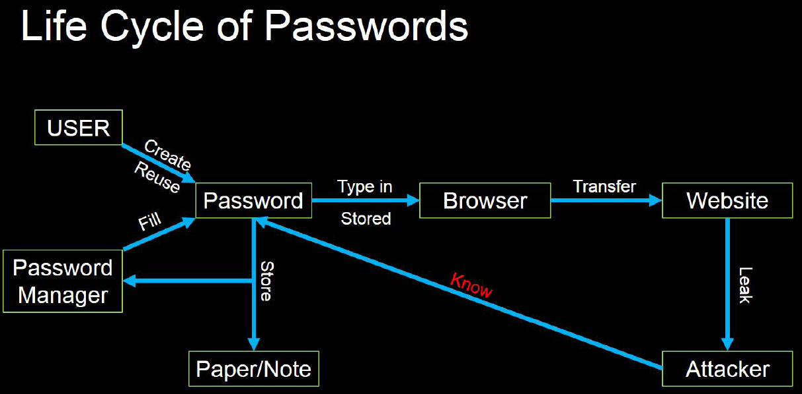
网络应用口令
Notes:
本PPT来自：复旦大学，韩伟力，201604 上海0CON会议上的报告“说说口令安全这件事”

Slide 107
各种网络服务/应用的口令破解
通过登录攻击来猜测口令，即通过网络运行一个工具周期性地尝试登录目标系统。
推荐的工具：
Brutus：免费软件（www.hoobie.net/brutus），运行于Windows平台，支持的协议有基本HTTP认证、带HTML表单的HTTP认证、POP3、FTP、SMB及Telnet；
Hydra：免费软件（http://thc.org/thc-hydra），运行于Linux/Unix平台，支持的协议有 Telnet, FTP, HTTP, HTTPS, LADP3, SMB, MS-SQL, MYSQL, POP3, IMAP, NNTP, PCNFS, ICQ, SMTP, SSH2, SNMP, CVS, REXEC, SOCKS5, VNC,and VMware-Auth, Cisco auth, Cisco enable, Cisco AAA

Slide 108
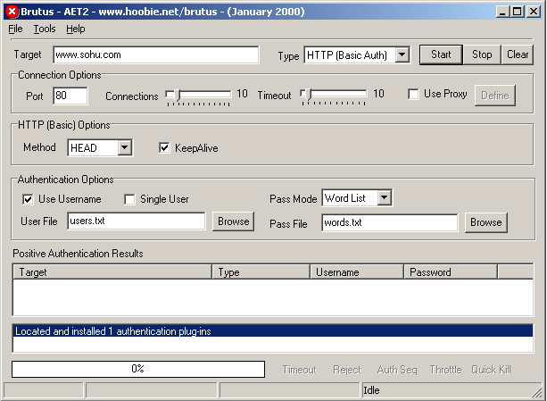
Brutus

Slide 109
远程口令攻击
远程口令攻击主要是指网络服务口令攻击，是一种远程在线攻击。
许多网络服务，都是通过账号/口令来认证需要访问该服务的用户，如Email，Telnet，FTP，HTTP等。
可以远程进行穷举字典的方式来猜解口令。
破解效率很低，而且容易被记录。

Slide 110
远程口令攻击（2）
攻击过程大致如下：
建立与目标网络服务的网络连接。
选取一个用户列表文件和一个字典文件。
在用户列表文件和一个字典文件中，选取一组用户和口令，按照网络服务协议规定，将用户名和口令发给目标网络服务端口。
检测远程服务返回信息，确定口令尝试是否成功。
循环2到4步，直到口令破解成功为止。

Slide 111
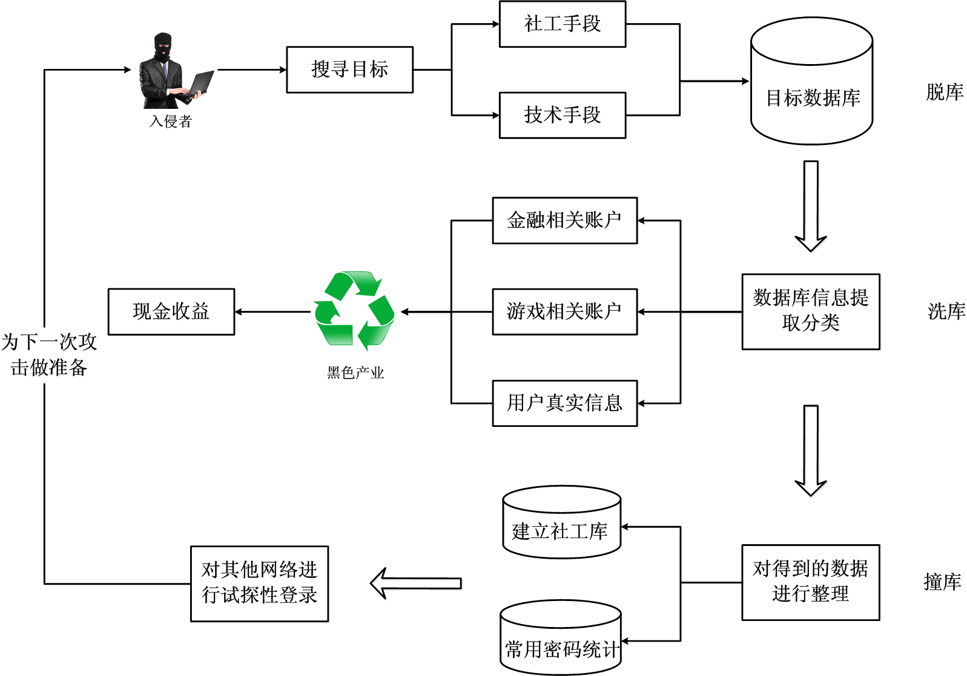
跨域拓展攻击
Notes:
“拖库”本来是数据库领域的术语，指从数据库中导出数据。到了黑客攻击泛滥的今天，它被用来指网站遭到入侵后，黑客窃取其数据库。也称为“脱库”
“拖库”的通常步骤为：
第一，黑客对目标网站进行扫描，查找其存在的漏洞，常见漏洞包括SQL注入、文件上传漏洞等。
第二，通过该漏洞在网站服务器上建立“后门(webshell)”，通过该后门获取服务器操作系统的权限。
第三，利用系统权限直接下载备份数据库，或查找数据库链接，将其导出到本地。
在取得大量的用户数据之后，黑客会通过一系列的技术手段和黑色产业链将有价值的用户数据变现，这通常也被称作“洗库”。
最后黑客将得到的数据在其它网站上进行尝试登陆，叫做”撞库“，因为很多用户喜欢使用统一的用户名密码，”撞库“也可以使黑客收获颇丰。
拖库：2011.12.21黑客在网上公开提供CSDN网站用户数据库下载后，包括人人网、猫扑、多玩等在内的网站部分用户数据库也被传到网上供用户下载。超过5000万个用户帐号和密码在网上流传
撞库：2014年12月25日，12306网站用户信息在互联网上疯传；iCloud艳照门
2015.10.19：“网易邮箱门”

Slide 112
（六）口令监听

Slide 113
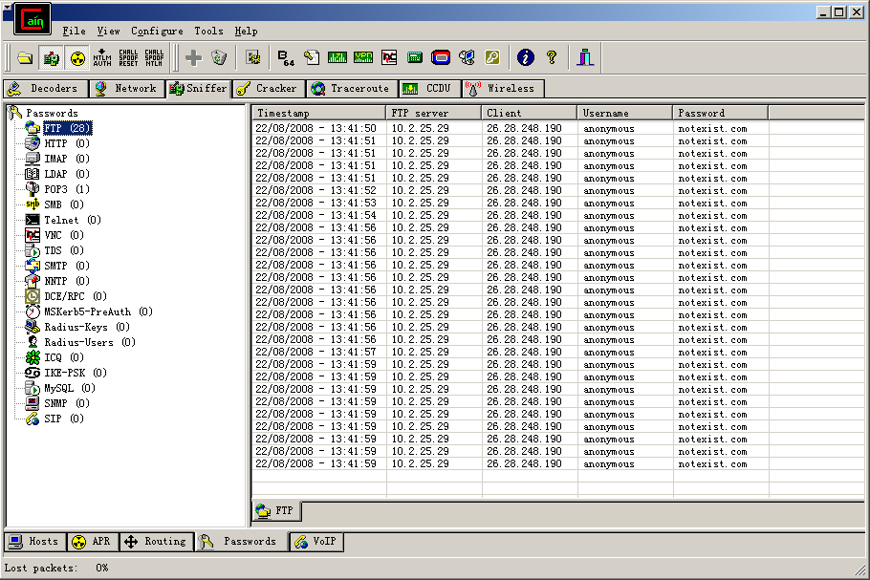
工具使用：口令监听
能够监听的口令类型
Notes:
Cain进行口令监听的原理涉及到“网络监听技术”一讲的内容，所以工具使用的ARP欺骗配置可以稍加介绍带过，重点介绍Cain可以监听到的口令类型。

Slide 114
（七）其它

Slide 115
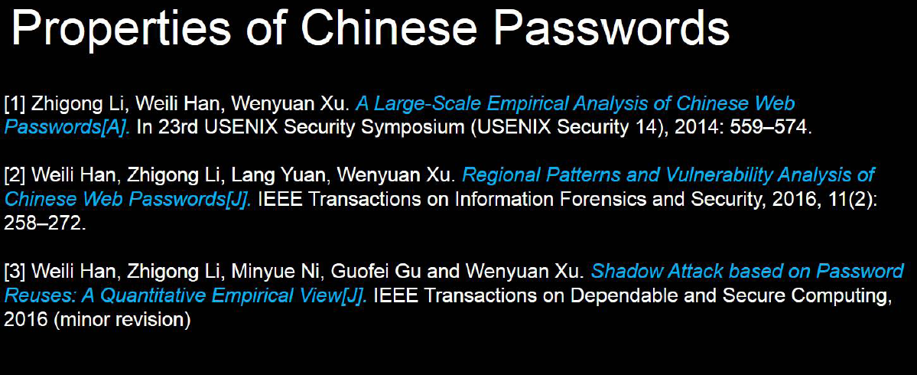
中国人口令特点
Notes:
本PPT来自：复旦大学，韩伟力，201604 上海0CON会议上的报告“说说口令安全这件事”

Slide 116
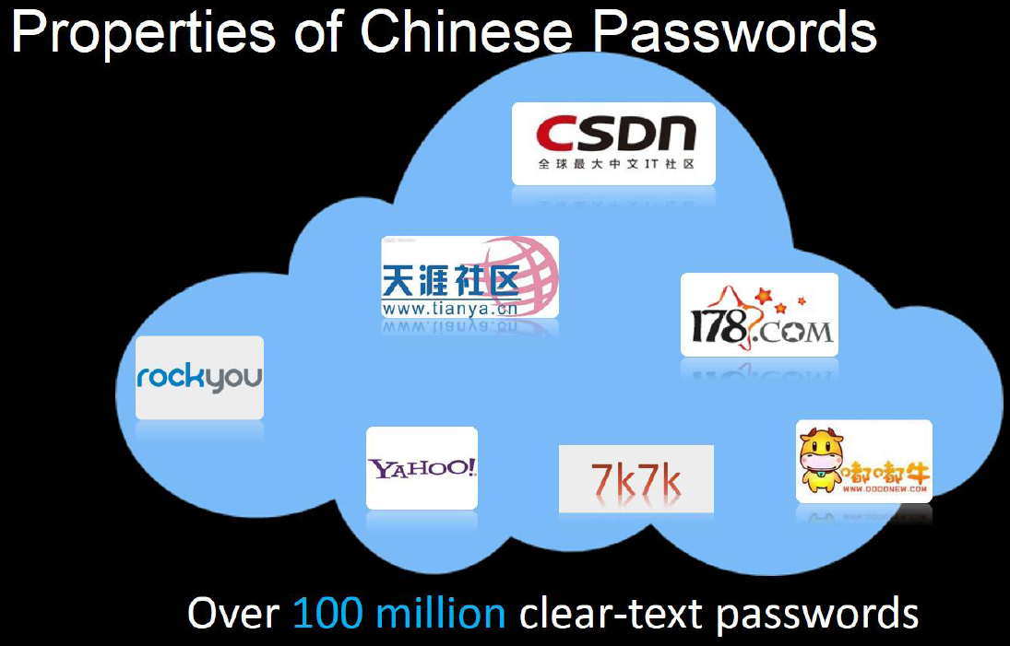
中国人口令特点
Notes:
本PPT来自：复旦大学，韩伟力，201604 上海0CON会议上的报告“说说口令安全这件事”

Slide 117
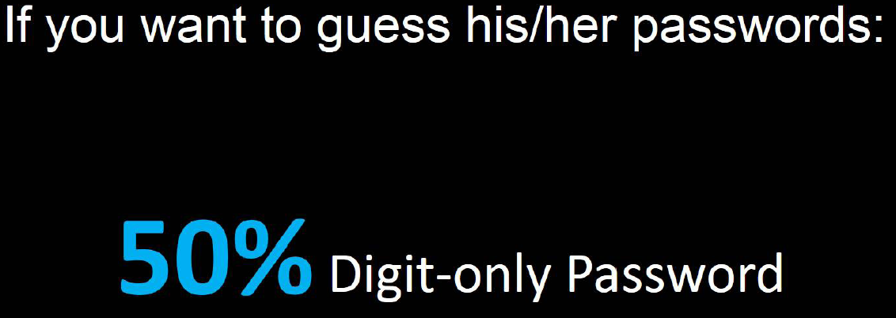

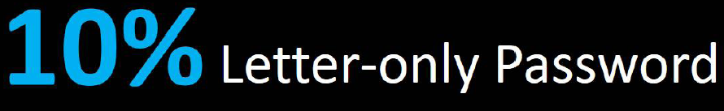

中国人口令特点
Notes:
本PPT来自：复旦大学，韩伟力，201604 上海0CON会议上的报告“说说口令安全这件事”

Slide 118
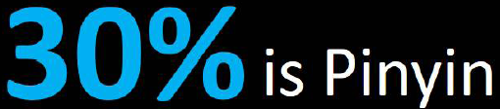

中国人口令特点
If she/he uses letters:
If she/he uses pinyin

Slide 119
内容提要
口令概述
1
口令破解
2
口令安全防御
3

Slide 120
（一）强壮的密码策略
密码策略：
指定密码最短长度：至少为9个字符；
禁止使用字典词汇，应该包含非字母字符；
密码应该设置最大生命周期，例如60天或30天。
推荐使用密码短语设置长密码。例如“Lee, I think I’ll buy another copy of Counter Hack”要比密码“#dx92!$X”难破解得多！

Slide 121
（二）用户意识
不要在不同系统上使用同一口令；
不要选取显而易见的信息作口令；
不要将口令写下来；
定期更改口令；
不要让人知道、看见自己在输入口令；
尽量不要在同一台机器上分配多个用户权限，一旦某个用户具有登录权限，那么他就可能获取该计算机的SAM信息并分析出所有用户的密码。

Slide 122
（三）密码过滤软件
为确保用户没有选择弱密码，使用密码过滤工具来规范用户使用强壮的密码。
可选择的密码过滤工具：
可插入认证模块PAM，www.openwall.com/passwdqc，用于Linux，Solaris系统；
Password Guardian，商业工具，www.georgiasoftworks.com，用于Windows系统；
Strongpass，免费工具，http://ntsecurity.nu/toolbox，用于Windows系统。

Slide 123
（四）保护密码文件
在支持密码shadow的系统中，确保激活密码shadow。（密码shadow用来在/etc/shadow文件中存储密码表示，仅可以让root读取）；
禁用弱LM认证。在注册表中定义HKEY_LOCAL_MACHINE\SYSTEM\CurrentControlSet\Control\Lsa\NoLMHash来表示丢弃LM表示；
强制系统发送破解难度更大的NTLMv2表示。把注册键HKEY_LOCAL_MACHINE\SYSTEM\ CurrentControlSet\Control\Lsa\LMCompatibilityLevel置3
使用Ntbackup.exe等程序进行备份，记得删除位于%systemroot%\repair\sam._file文件的拷贝。

Slide 124
（五）其它
尽可能使用认证工具而不是口令：使用一次性密码令牌或智能卡，或者使用生物特征进行认证，比如指纹或视网膜扫描。
定期进行密码破解测试：定制执行密码破解评估，帮助找出弱口令。
预防主机和网络中的密码窃取木马和网络监听软件。

Slide 125
作业
1 身份认证方式有哪几类？生物认证有哪些方式？
2简述口令攻击的方式有哪些？
3 什么是动态口令？动态口令生成原理有几种？
4.试述挑战-应答动态口令工作原理。
5如何防御口令攻击
6. 设计一个破解某公网用户邮箱（wangxiaodong@163.com）密码的方案。

